Slide 1
Matériel complémentaire
Fondations de chaussées — concevoir pour 100 ans
Webinaire TRB
Nayyar Siddiki, Kumar Dave, INDOT ; Soheil Nazarian, UTEP ; David White, Ingios ; modérateur John Siekmeier ; TRB, 30.05.2024

Slide 2
Road Transportation Systems Engineering Development in the Sub-Saharan Africa – Modern EU Master Programme & Capacity Building

Slide 4
Webinaire TRB : Fondations de chaussées — concevoir pour 100 ans
Les déformations des fondations de chaussées sous les couches de surface en asphalte ou en béton provoquent des dommages en surface et réduisent la durée de service. Les phénomènes météorologiques extrêmes et les changements climatiques saisonniers créent une incertitude supplémentaire, ce qui rend difficile l’estimation et la réduction de la dégradation et de la déformation des fondations pour des périodes d’analyse du cycle de vie allant jusqu’à 100 ans.
Le TRB a organisé un webinaire le jeudi 30 mai 2024, de 13 h 00 à 14 h 30, heure de l’Est, présentant des exemples de technologies actuelles qui renforcent la résilience des routes et améliorent les performances à long terme en réduisant les déformations des fondations de chaussées.

Slide 5
Webinaire TRB : Fondations de chaussées — concevoir pour 100 ans
Ce webinaire a été parrainé par les comités techniques permanents du TRB sur la mécanique et le drainage des géomatériaux saturés et non saturés, les terrassements de transport, ainsi que l’instrumentation et la modélisation géotechniques.

Slide 6
Webinaire TRB : Fondations de chaussées — concevoir pour 100 ans
Programme du webinaire et intervenants
Conception et construction pour obtenir une chaussée durable – Nayyar Siddiki et Kumar Dave, Indiana Department of Transportation
Rôle de la gestion de la qualité dans l’allongement de la durée de vie des chaussées – Soheil Nazarian, University of Texas, El Paso
E-compactage pour les fondations de chaussées – David White, Ingios
Session de questions-réponses animée par John Siekmeier, Affiliation

Slide 7
Webinaire TRB : Fondations de chaussées — concevoir pour 100 ans
Objectifs d’apprentissage :
Comprendre comment les phénomènes météorologiques extrêmes et les changements climatiques saisonniers créent de l’incertitude lors de la conception des systèmes de chaussées
Éviter les mauvais choix de conception et les conceptions de systèmes de chaussées coûteuses ou inefficaces
Réduire la dégradation et la déformation des fondations de chaussées pour des périodes d’analyse du cycle de vie allant jusqu’à 100 ans

Slide 8
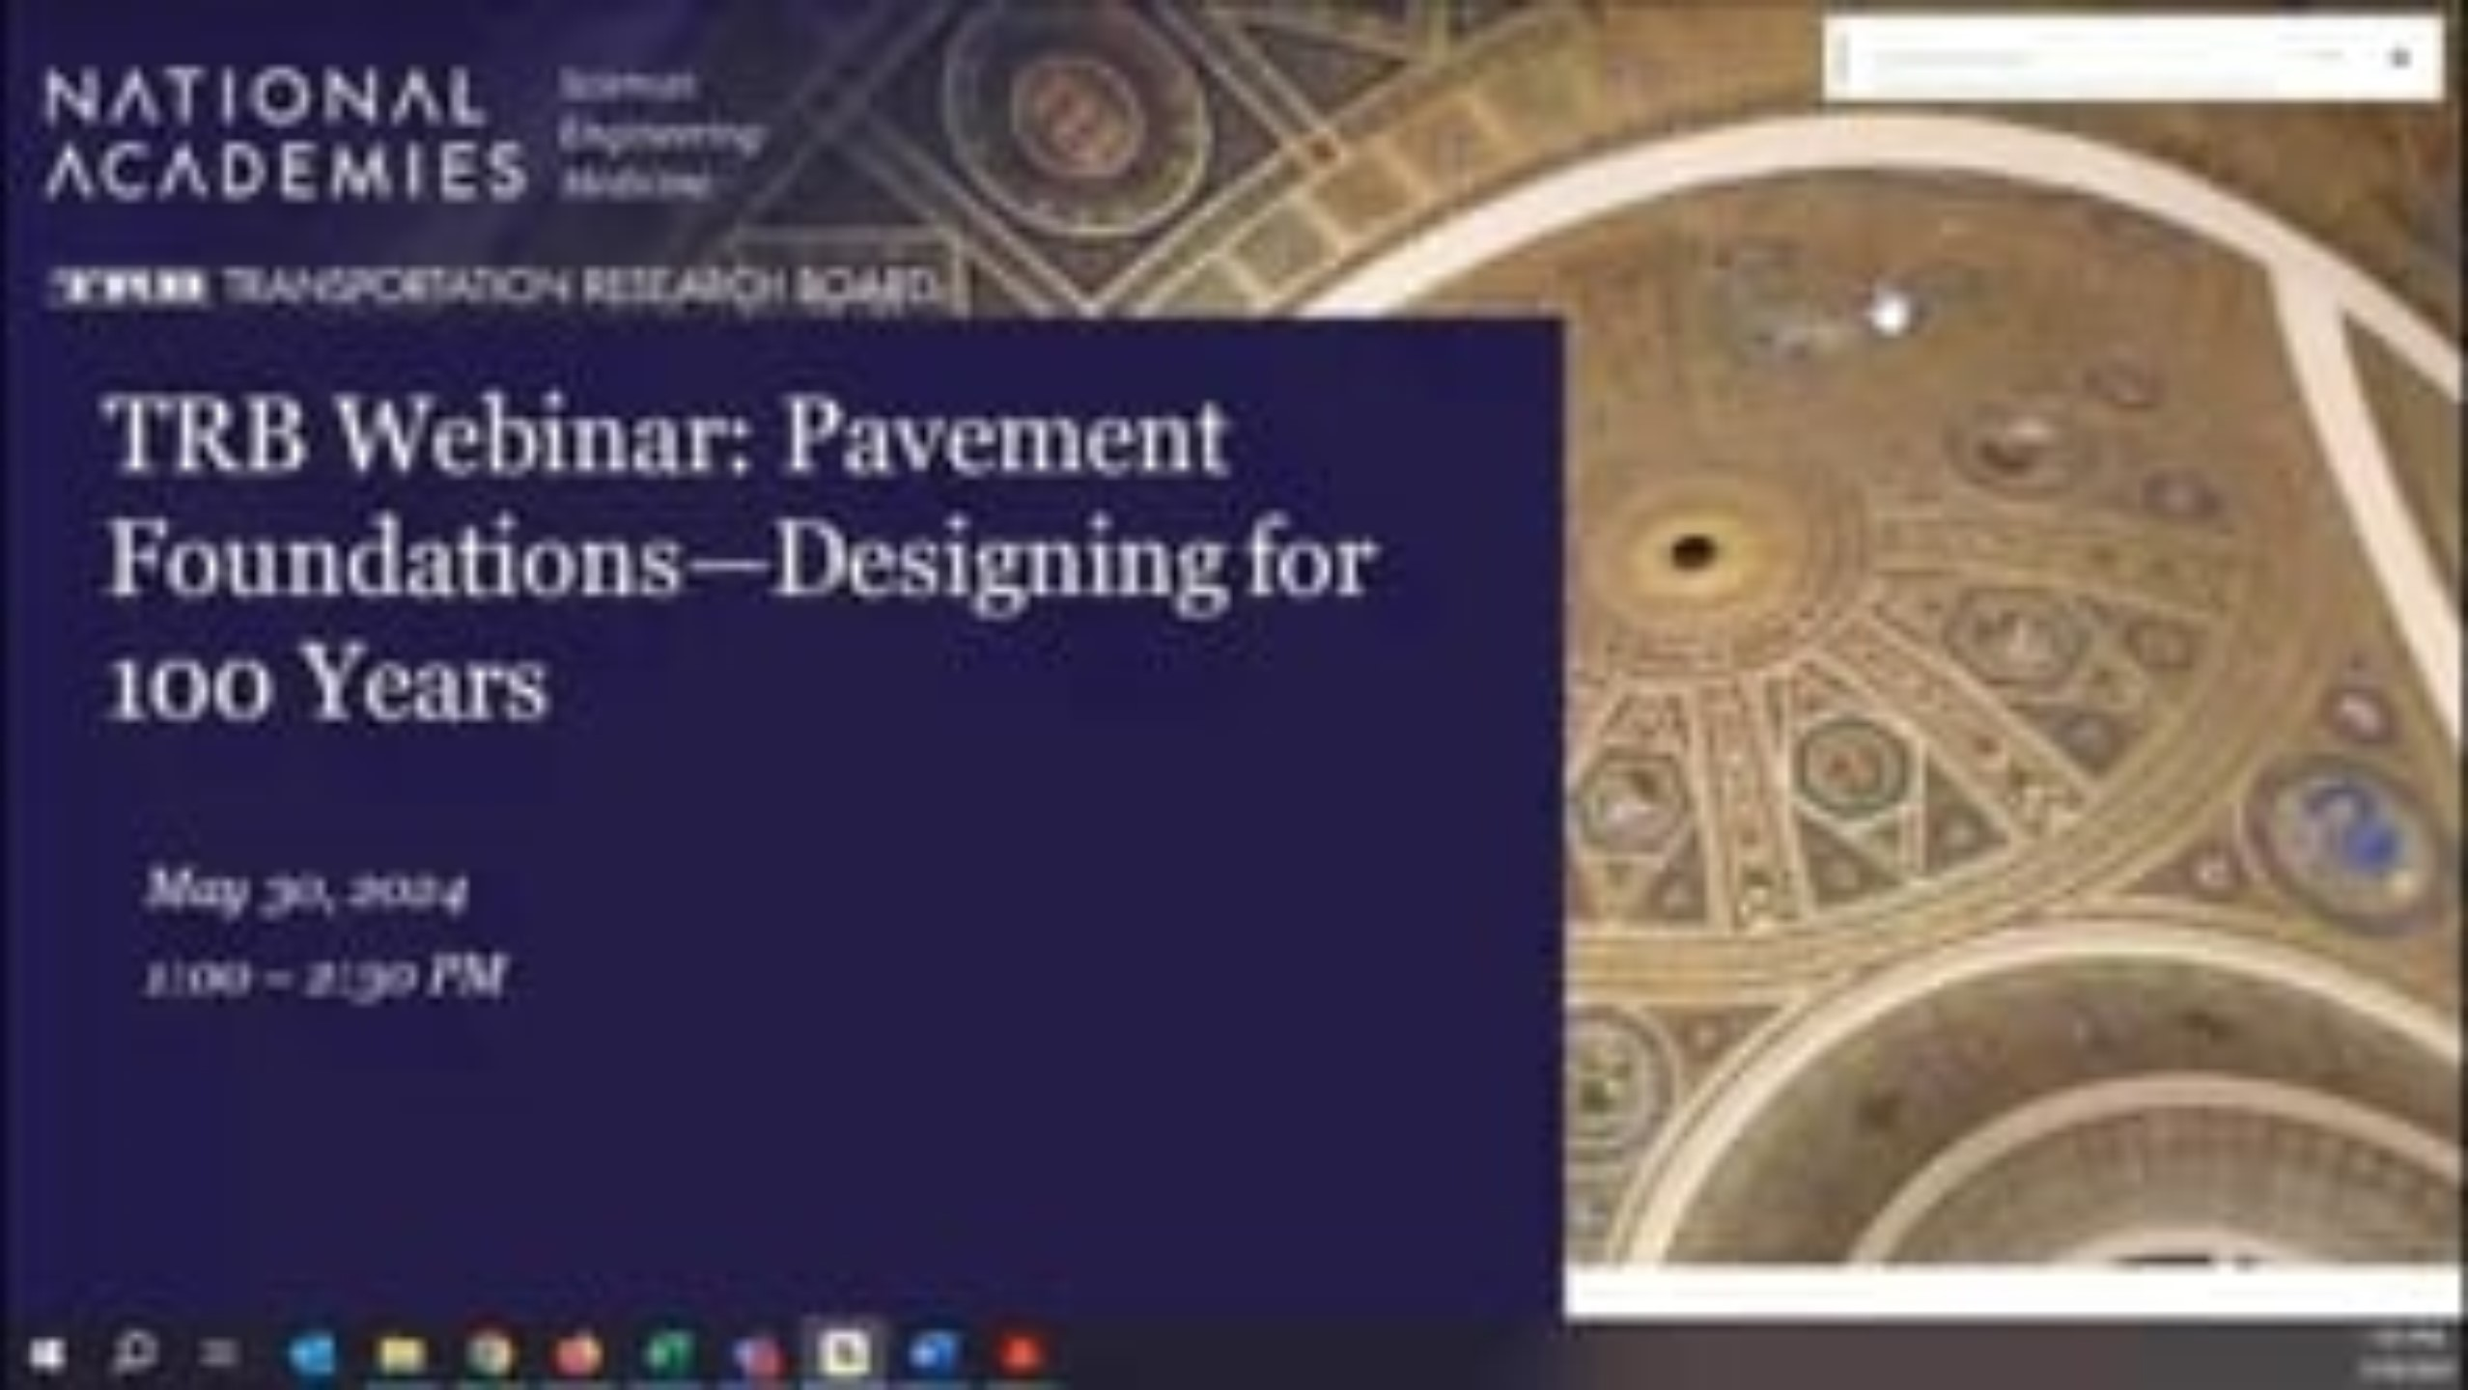
Webinaire TRB : Fondations de chaussées — concevoir pour 100 ans

